Slide 1
Finanspolitik 2
Multiplikatorvirkning, automatiske stabilisatorer & Finanseffekt

Slide 2
Dagens program
1) Opsamling fra sidst
2) Automatiske stabilisatorer
3) Begrænsninger for finanspolitikken: Crowding out & Barro-Ricardo effekten
4) Grænser vi skal kende
5) Opgaver
6) Opsamling

Slide 3
Opsamling fra sidst
Finanspolitik med direkte effekt
Finanspolitik med indirekte effekt
Forskellig størrelse på multiplikatoren

Slide 4
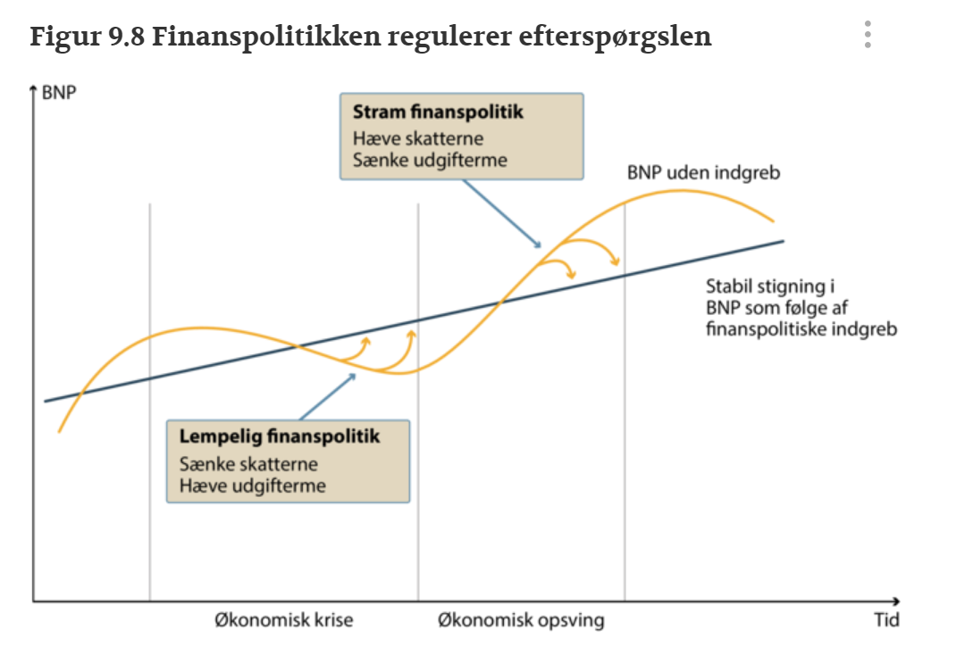
Keynes og finanspolitikken
Det var Keynes (1930erne) der fremsatte teorien om at finanspolitik på kort sigt bør bruges til at regulere efterspørgslen
Økonomien befinder sig ikke altid i en ligevægt og kan ikke selv finde derhen uden den ”usynlige hånd”

Slide 5
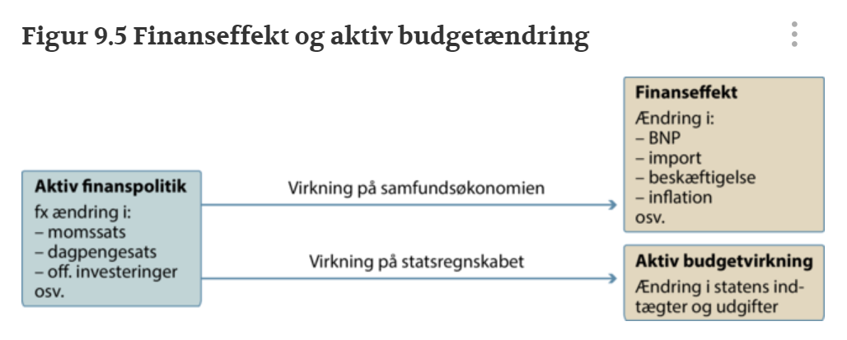
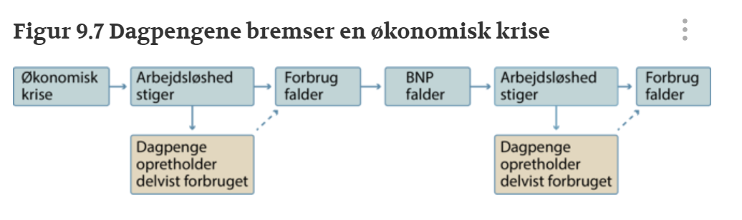
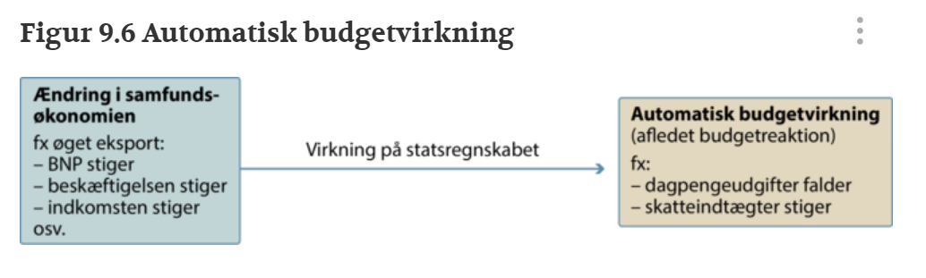
Automatiske stabilisatorer
De automatiske stabilisatorer er stærke i Danmark – mindre stærke i lande med mindre skat, lave ydelser og mindre udenrigshandel

Slide 6
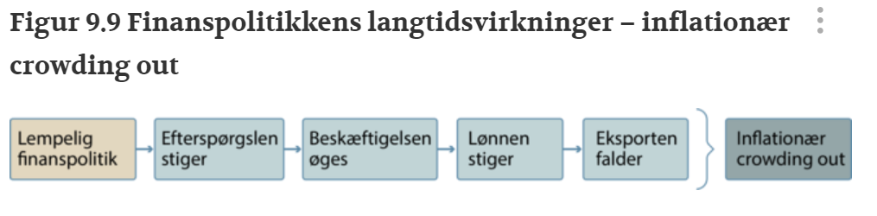
Finanspolitikkens begrænsninger
Mange økonomer særligt liberale peger på at finanspolitik i det lange løb kun skaber inflation og derfor ikke bør anvendes
Ricardo-Barro effekten
Vi agerer rationelt, så hvis vi får en lempelse, sparer vi op i stedet for at bruge pengene, da staten på et senere tidspunkt vil stramme, derfor ingen effekt på efterspørgslen

Slide 7
Budgetregler i EU
Underskud på de offentlige finanser må ikke overskride -3% af BNP om året
Landets samlede gæld må ikke udgøre mere end 60% af BNP
Det strukturelle underskud på ikke være større end -1% af BNP for lande med lav gæld og -0,5% af BNP for lande med høj gæld.
Det strukturelle underskud = Man ”renser” for konjunktur. Det vil sige hvis det går normalt i økonomien, hvordan balancerer statsbudgettet så.
Et godt mål for om staten har et økonomisk holdbart udgangspunkt

Slide 8
OPgaver
Opgaver er på Lectio ☺
Fælles opsamling

